Slide 1






Slide 2




Slide 3


Đề bài: Viết đoạn văn nêu tình cảm, cảm xúc của em về một nhân vật trong câu chuyện hoặc bài thơ đã đọc, đã nghe.

Slide 4
1. Nghe thầy cô nhận xét chung

Slide 5



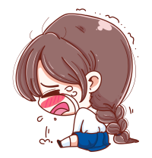
Viết lạc sang hướng kể về nhân vật, không thể hiện được rõ cảm xúc về nhân vật, dùng từ ngữ chưa chính xác, câu sai ngữ pháp (thiếu chủ ngữ, vị ngữ,…)
Chọn được nhân vật tiêu biểu, nêu được đặc điểm nổi bật của nhân vật (hình dáng, hành động, lời nói, phẩm chất,…) thể hiện được cảm xúc của bản thân về nhân vật…

Slide 6
2. Đọc hoặc nghe bài viết của bạn, nêu những điều em muốn học tập.

Slide 7

Em học được điều gì từ bài viết của bạn?
Trong bài làm của bạn câu nào là câu chủ đề?
Các câu trong đoạn văn có bám sát vào câu chủ đề của đoạn không? Vì sao?

Slide 8
3. Chỉnh sửa bài viết

Slide 9

Sửa lỗi, viết lại những câu văn mà các em muốn chỉnh sửa cho hay hơn.

Slide 10
4. Trưng bày và bình chọn bài viết yêu thích

Slide 11

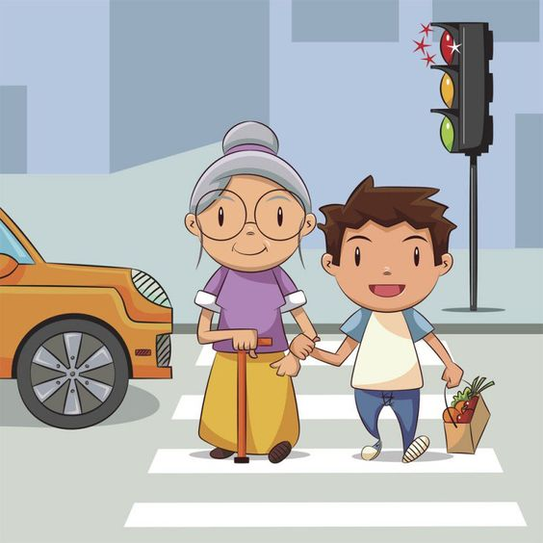

Bài viết số 2
Bài viết số 1
Bài viết số 3

Slide 12

Trình bày kết quả trước lớp và nêu lí do yêu thích bài viết của bạn.

Slide 13



